Slide 1

ОБРАЗОВАНИЕ БОГАТЫХ РОДИЕМ РУД НОРИЛЬСКОГО РАЙОНА И ФОРМА НАХОЖДЕНИЯ В НИХ ЭПГ

Slide 2
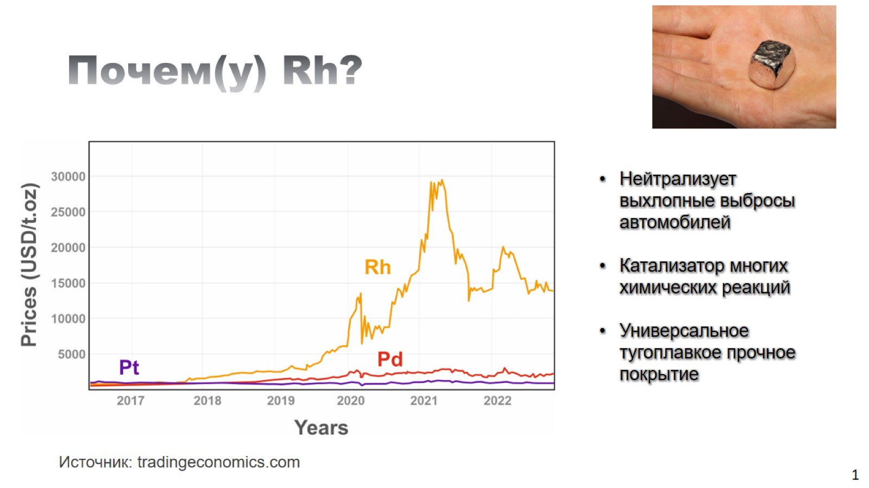
Почем(у) Rh?

Slide 3
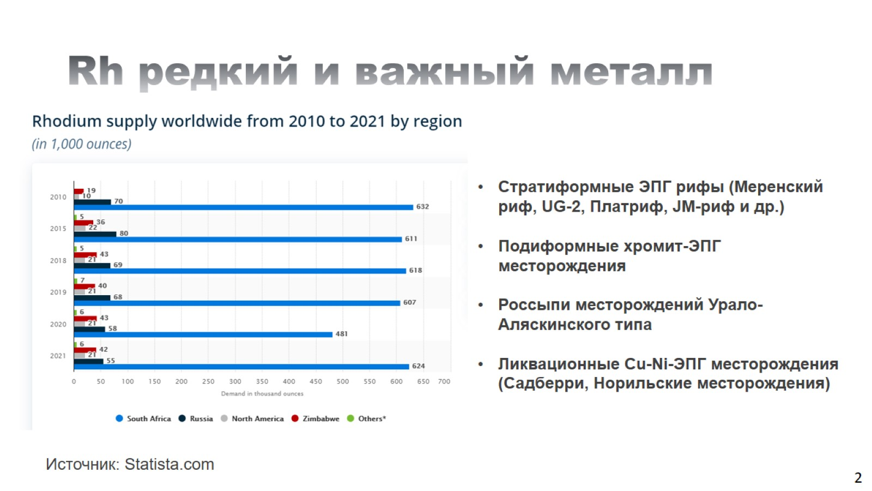
Rh редкий и важный металл

Slide 4
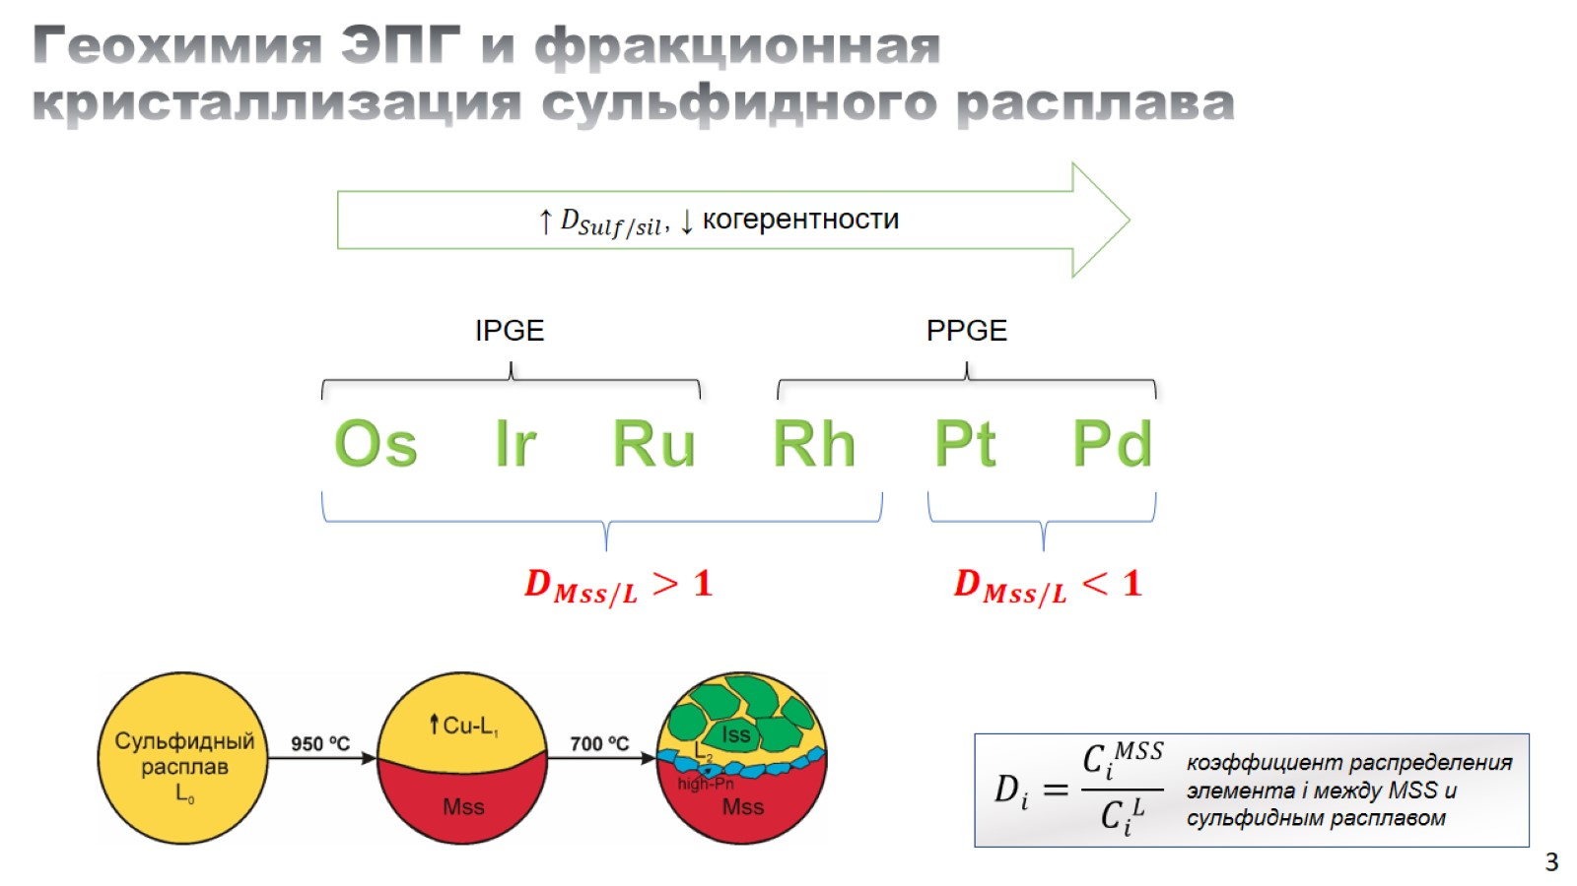
Геохимия ЭПГ и фракционная кристаллизация сульфидного расплава

Slide 5
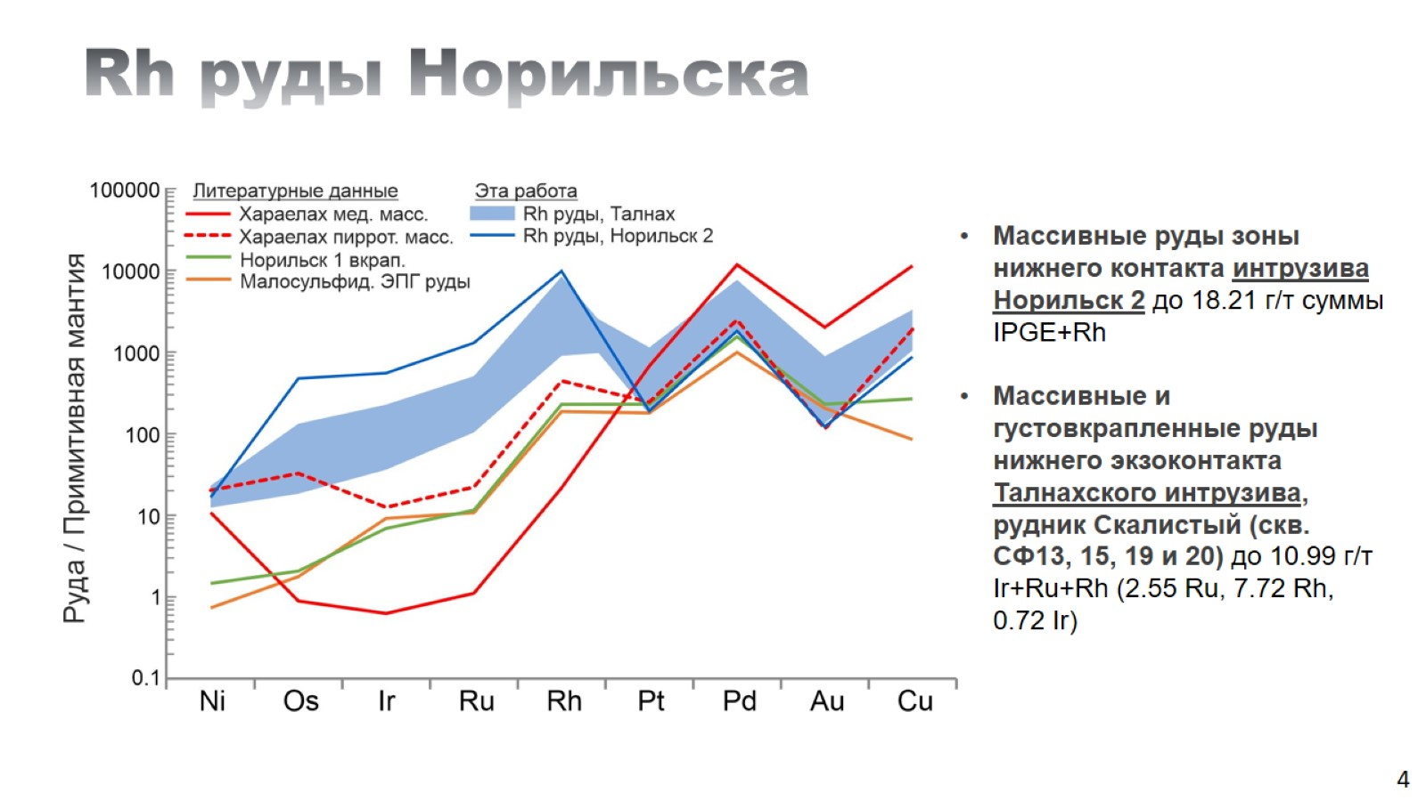
Rh руды Норильска

Slide 6
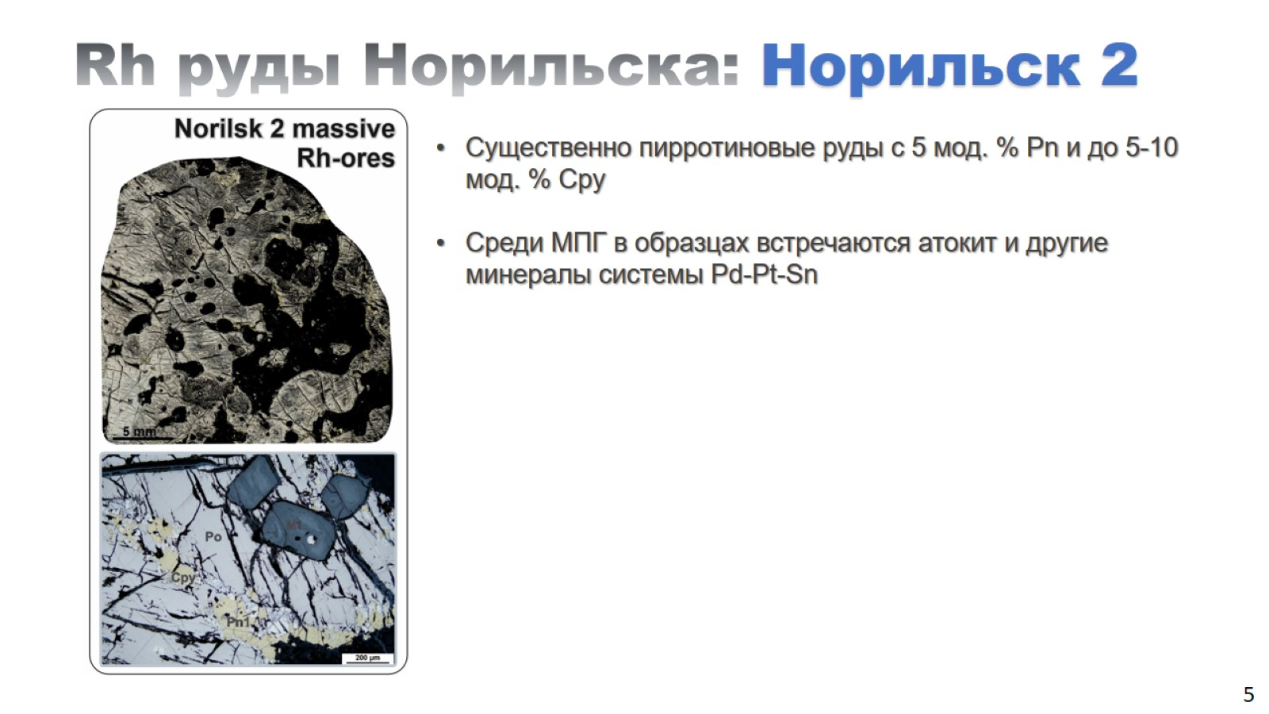

Slide 7
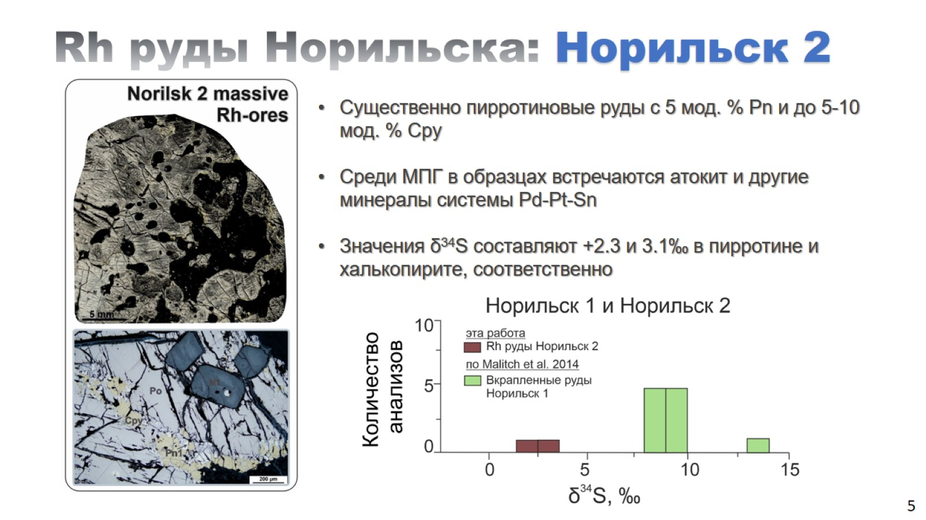

Slide 8
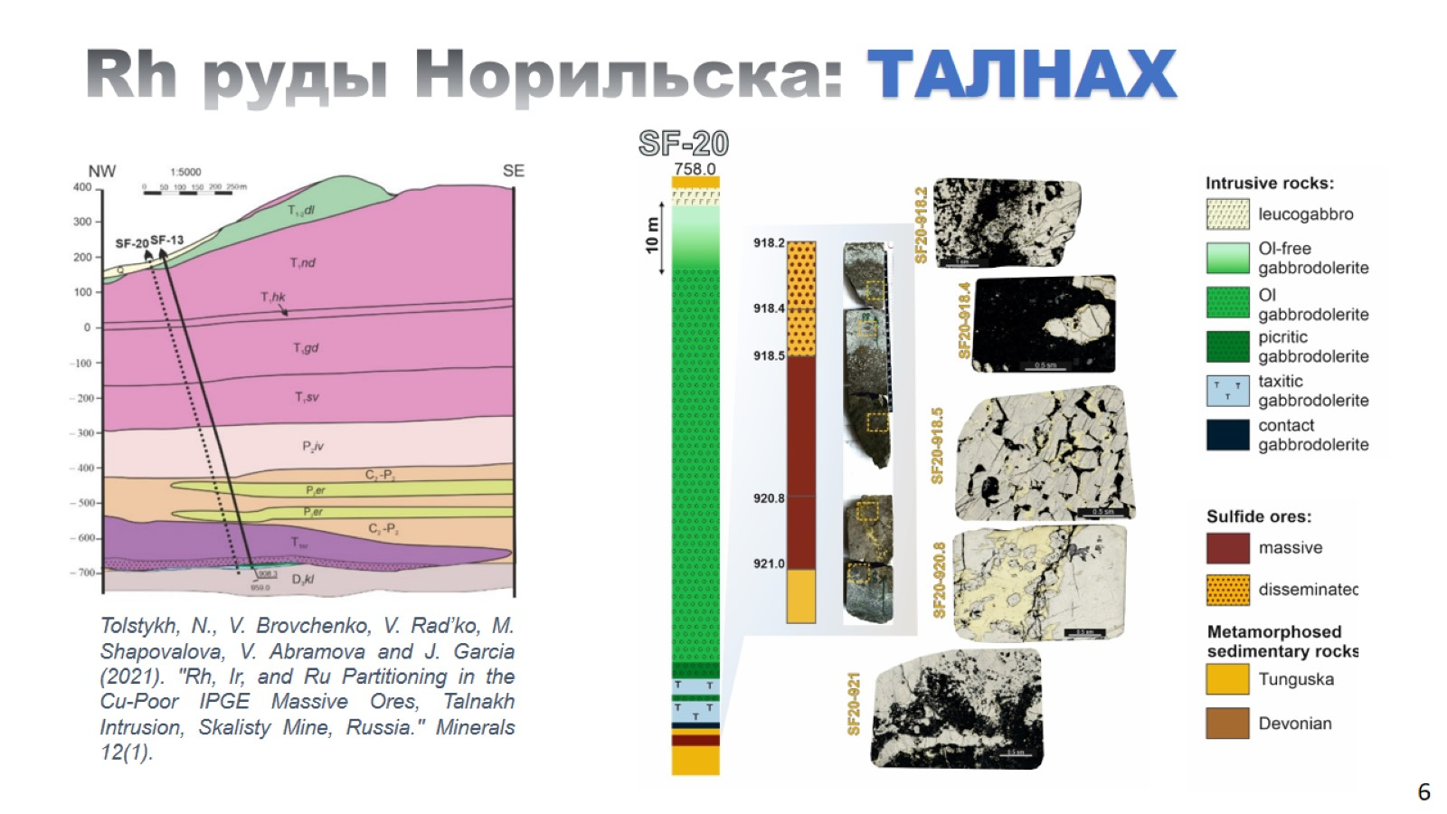
Rh руды Норильска: ТАЛНАХ

Slide 9
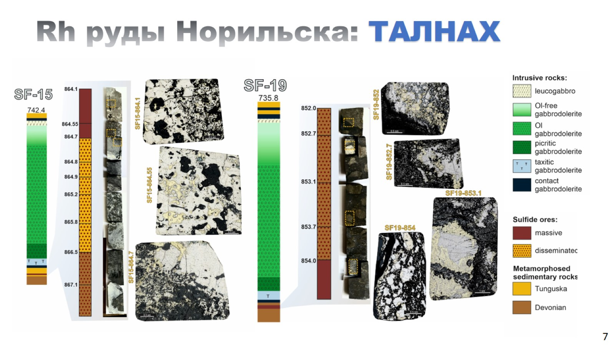
Rh руды Норильска: ТАЛНАХ

Slide 10
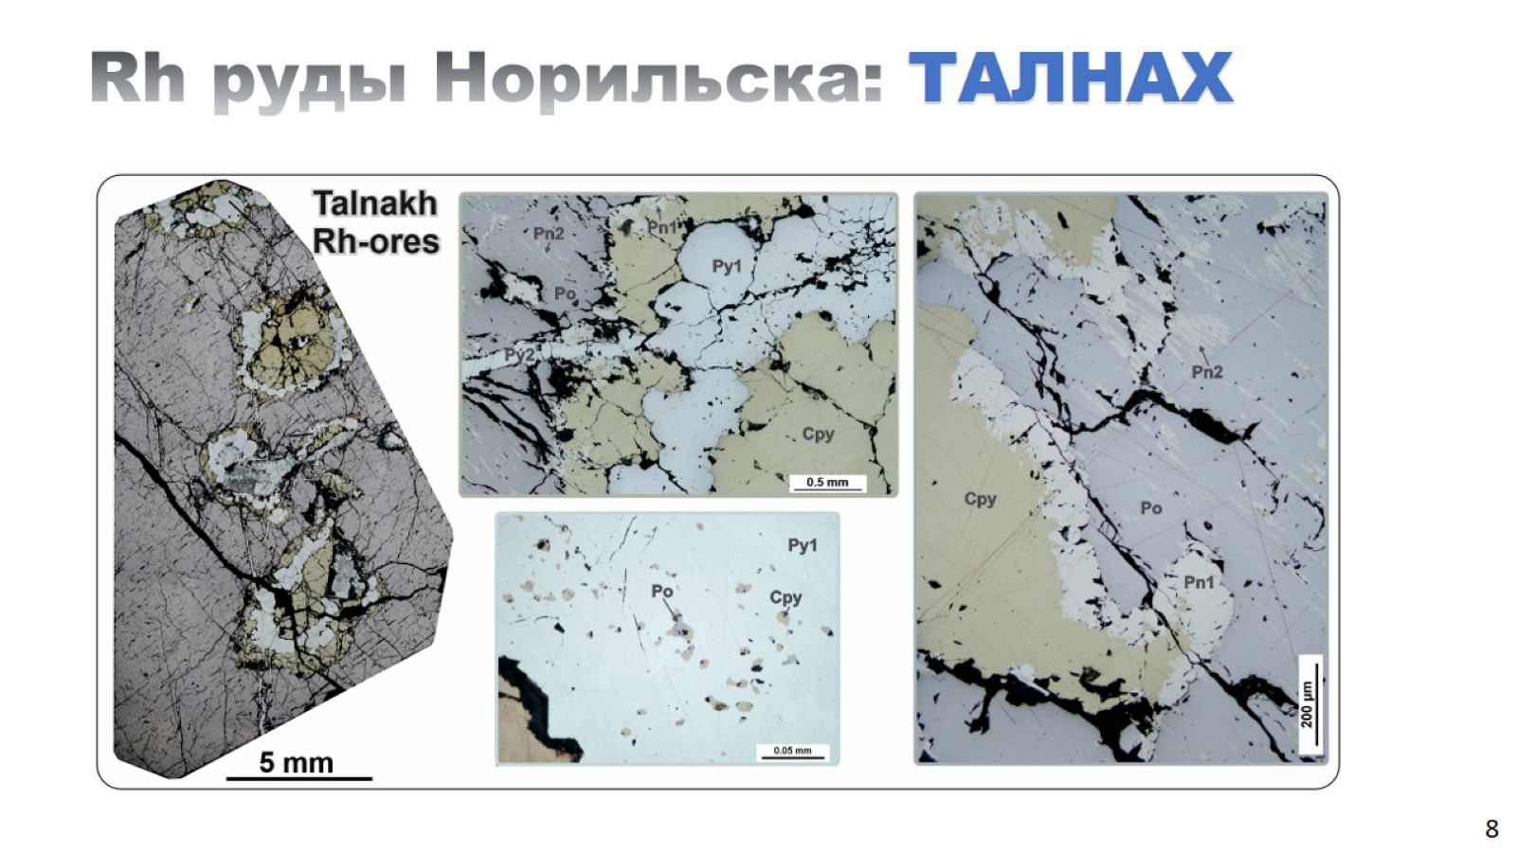
Rh руды Норильска: ТАЛНАХ

Slide 11
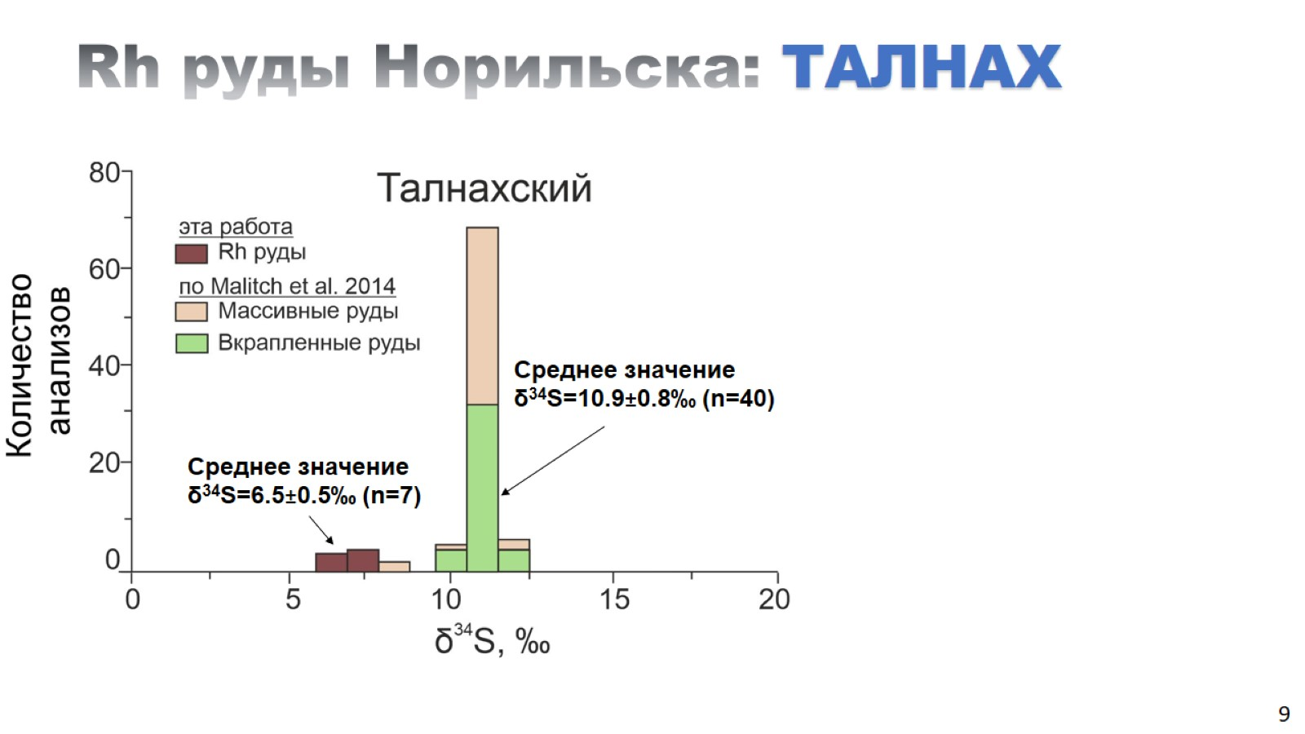
Rh руды Норильска: ТАЛНАХ

Slide 12
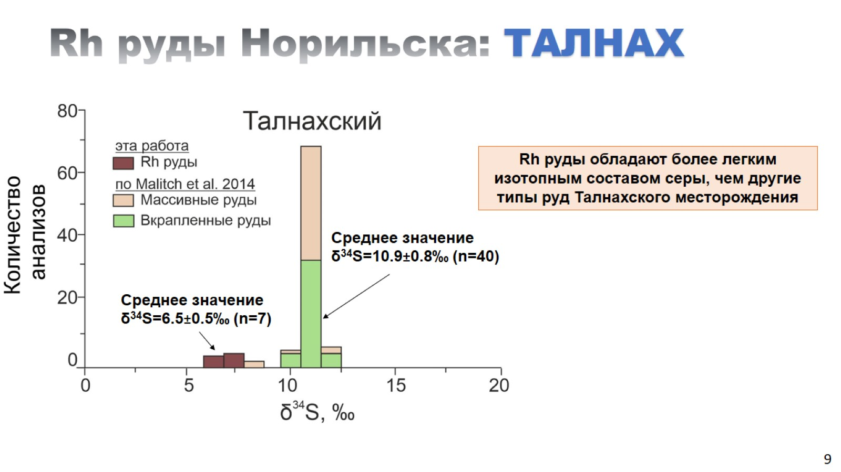
Rh руды Норильска: ТАЛНАХ

Slide 13
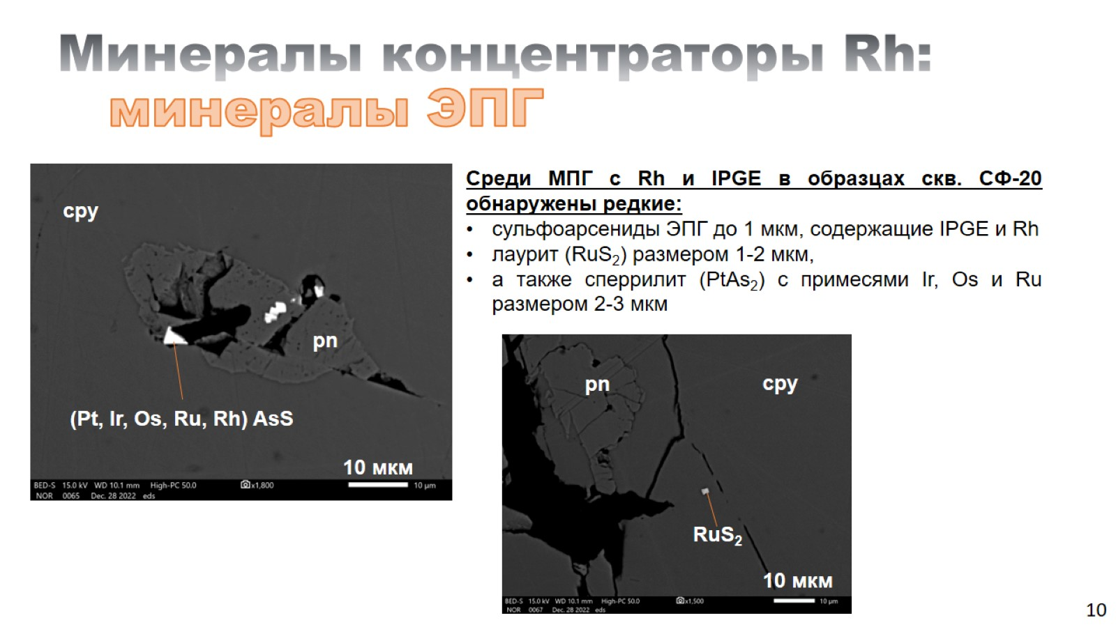
Минералы концентраторы Rh: минералы ЭПГ

Slide 14
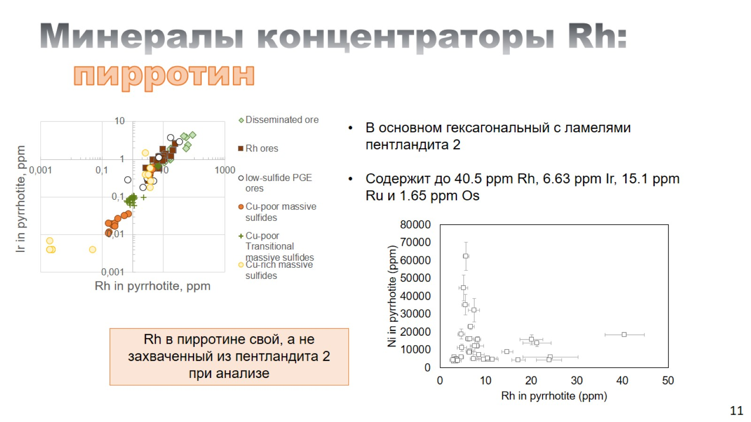
Минералы концентраторы Rh: пирротин

Slide 15
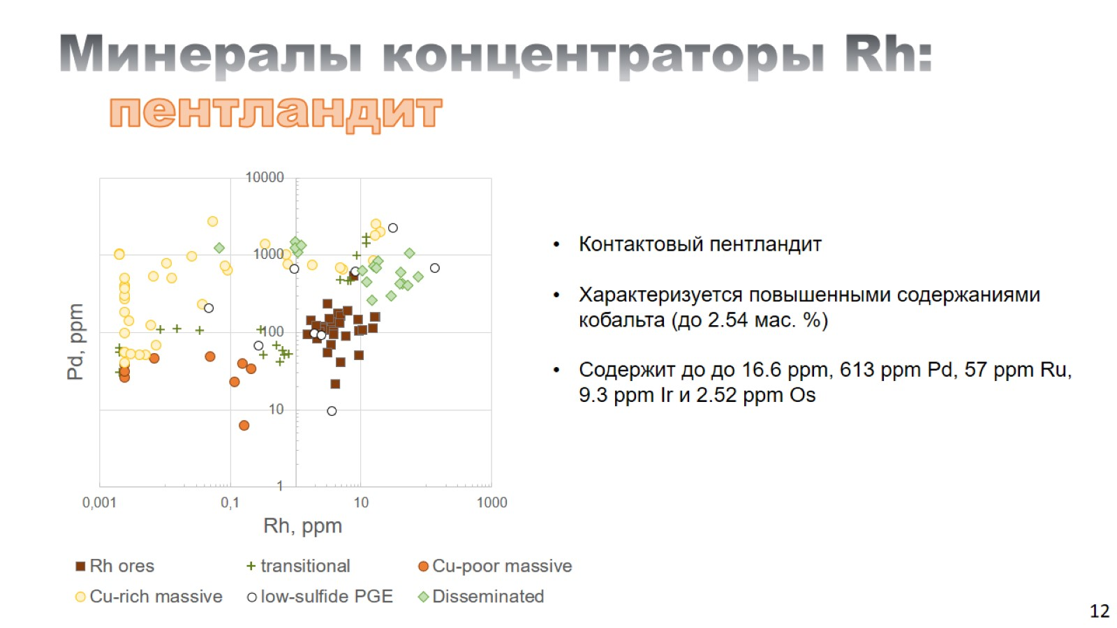
Минералы концентраторы Rh: пентландит

Slide 16
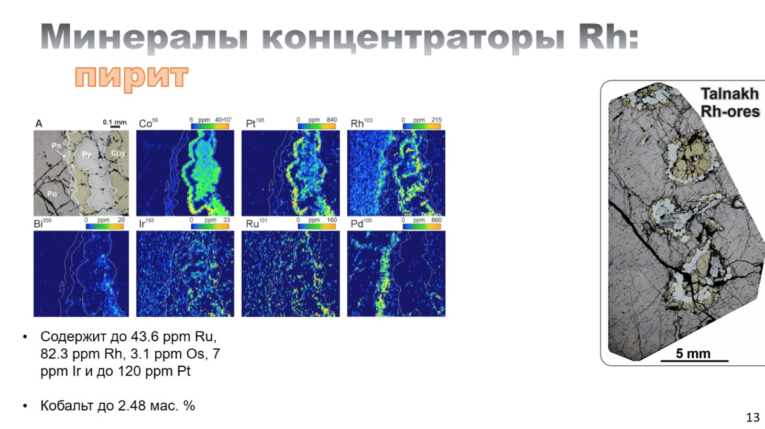
Минералы концентраторы Rh: пирит

Slide 17
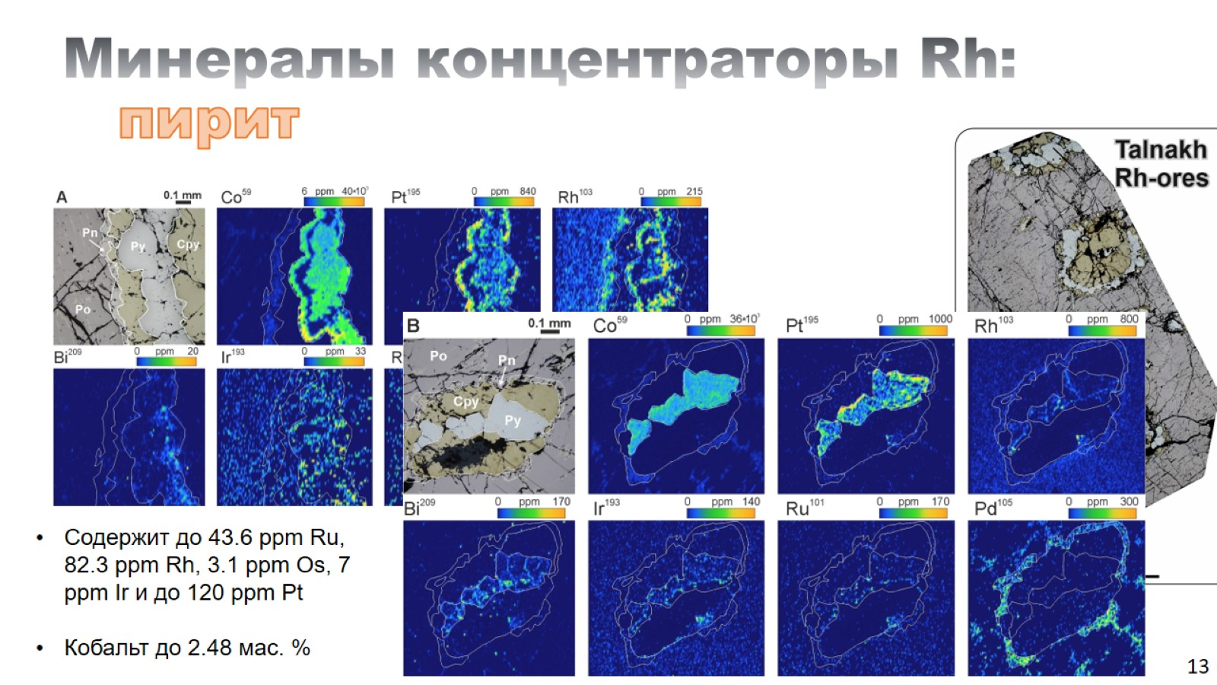
Минералы концентраторы Rh: пирит

Slide 18
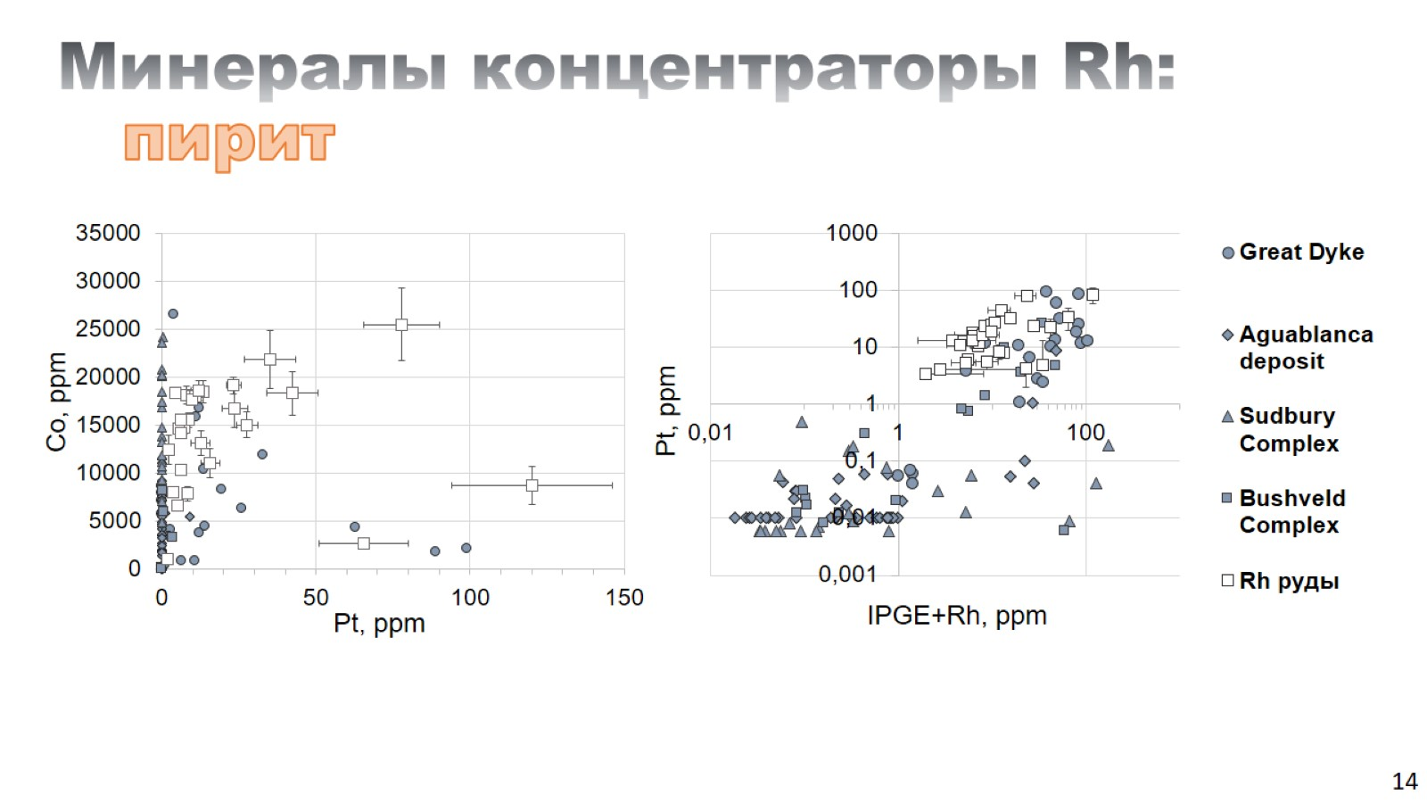
Минералы концентраторы Rh: пирит

Slide 19
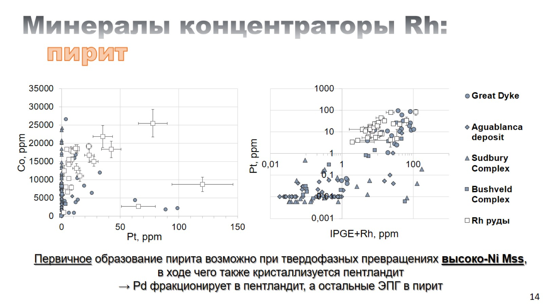
Минералы концентраторы Rh: пирит

Slide 20
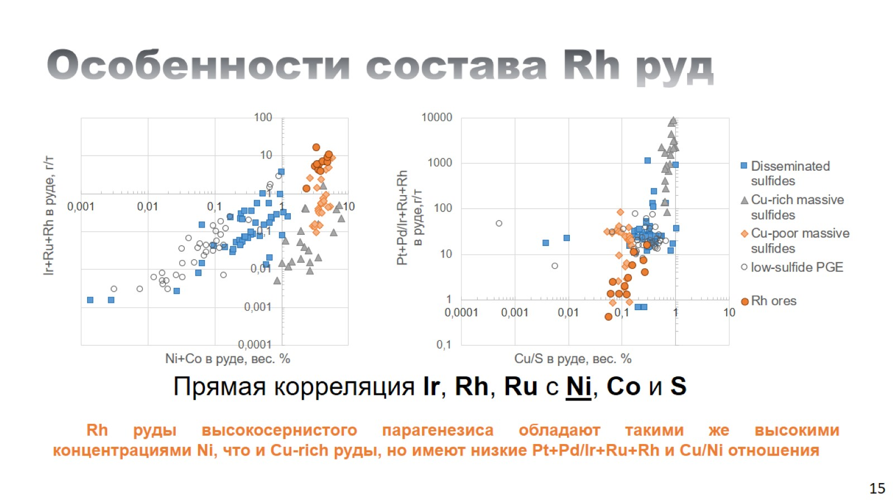
Особенности состава Rh руд

Slide 21
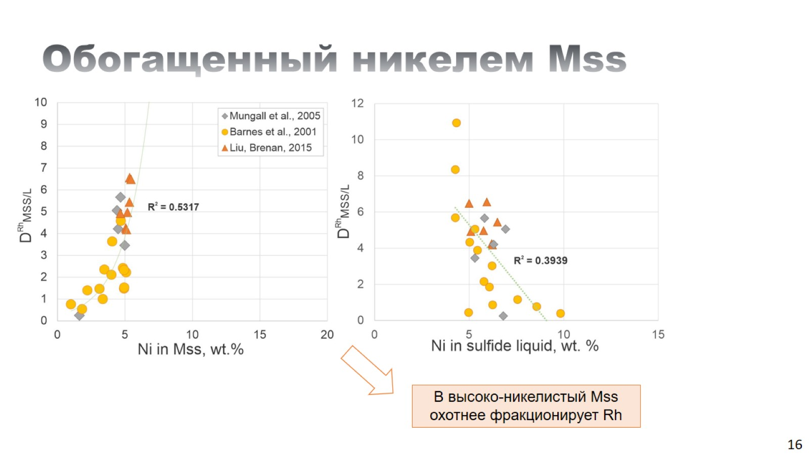
Обогащенный никелем Mss

Slide 22
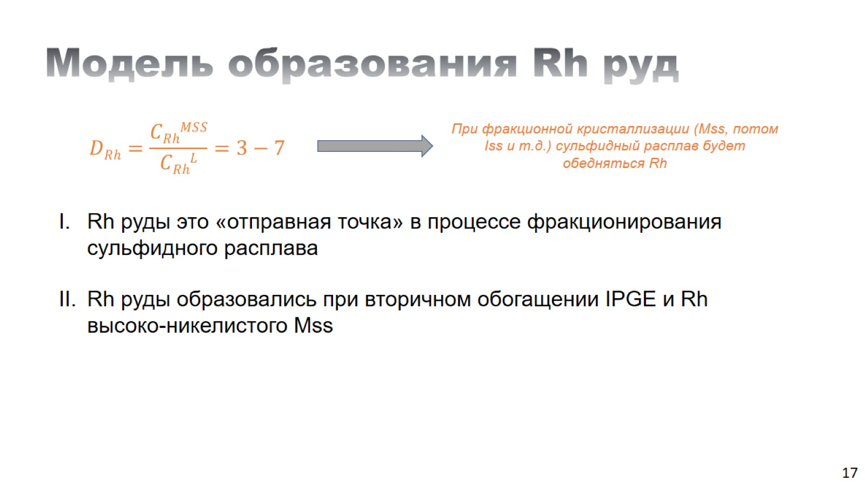
Модель образования Rh руд

Slide 23
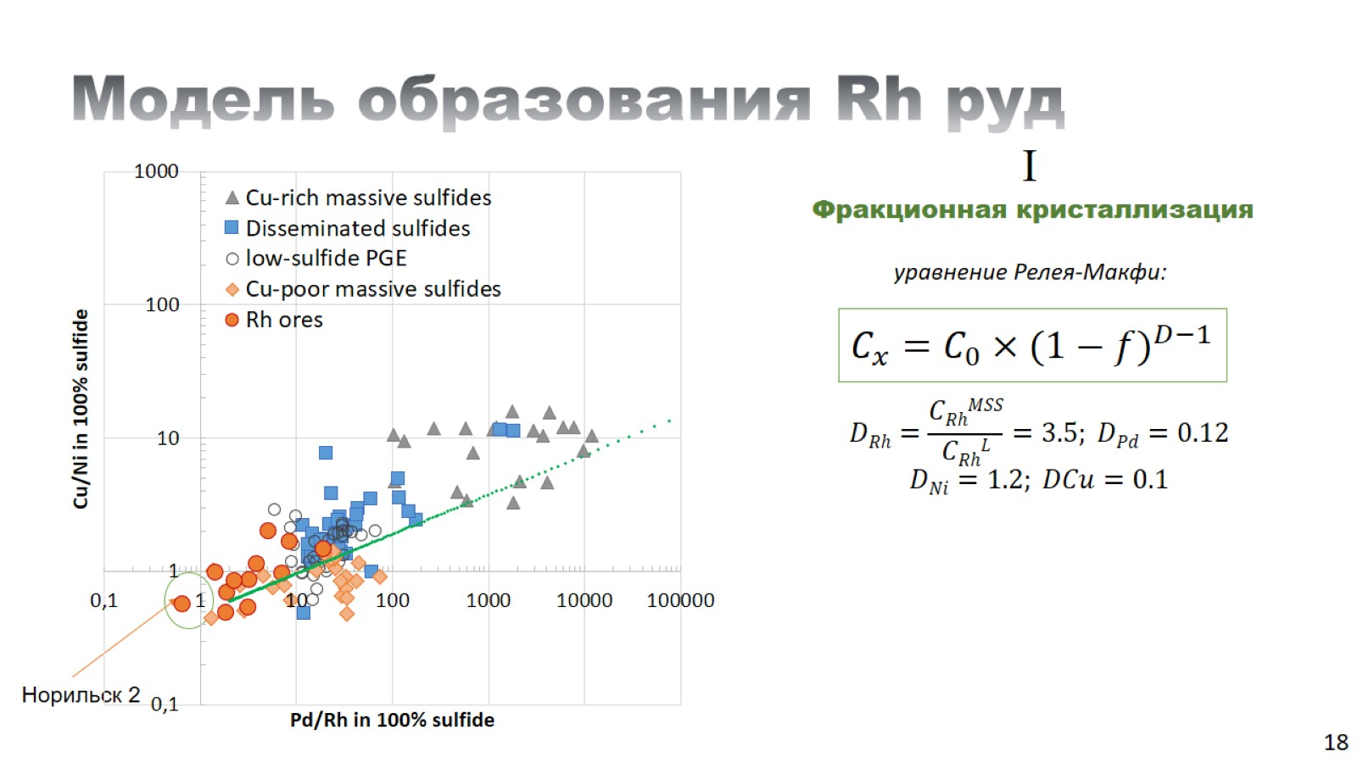
Модель образования Rh руд

Slide 24
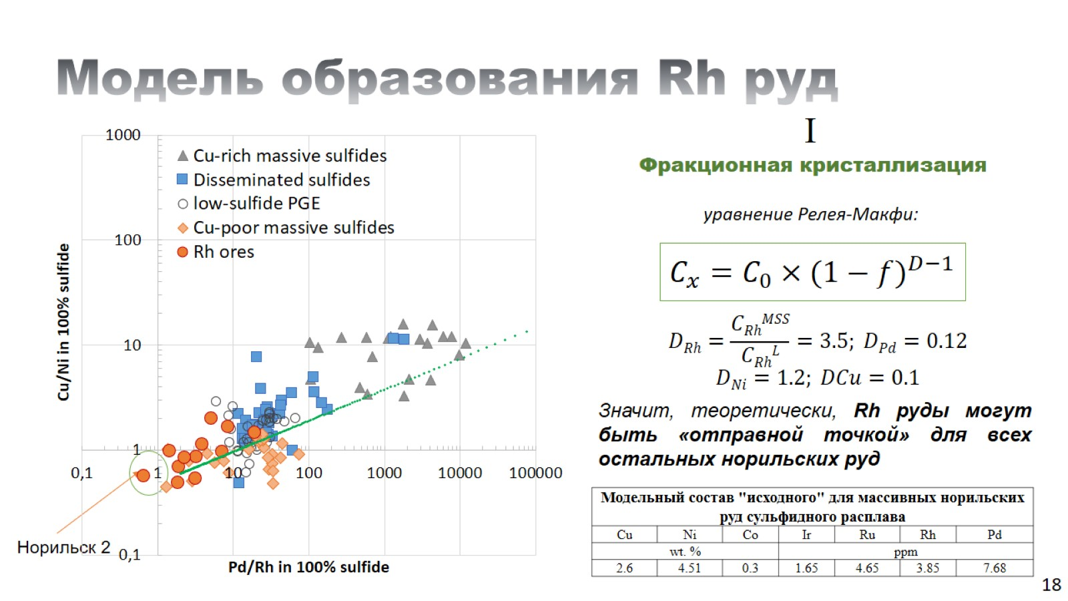
Модель образования Rh руд

Slide 25
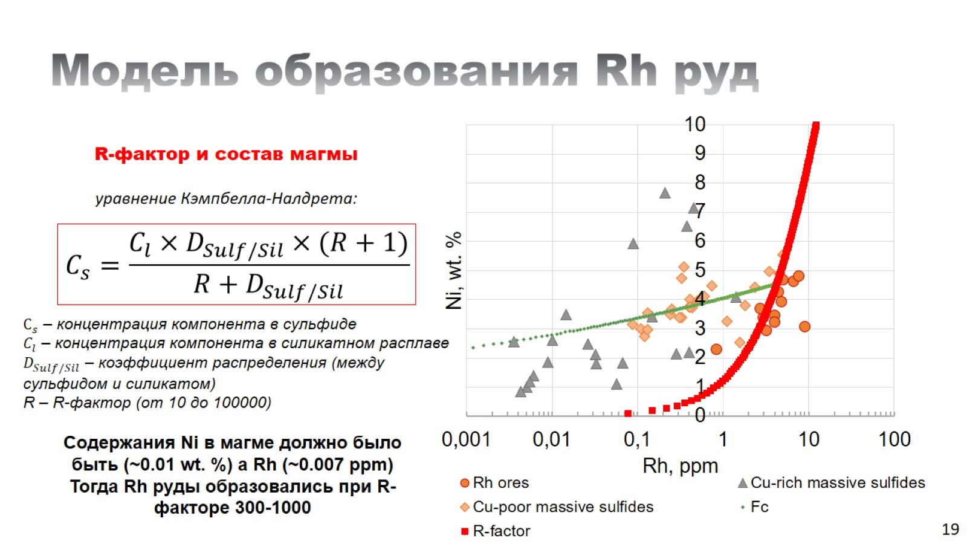
Модель образования Rh руд

Slide 26
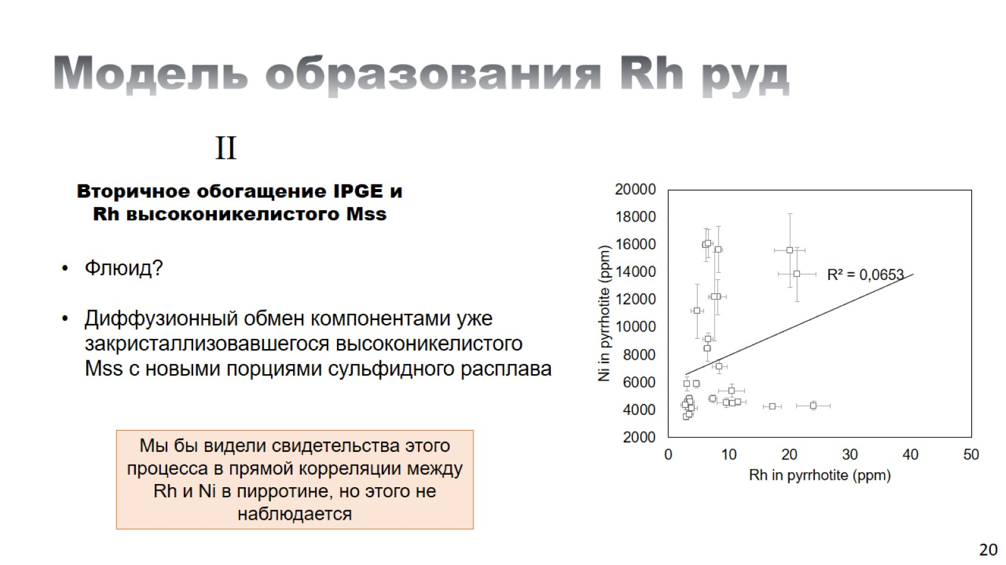
Модель образования Rh руд

Slide 27
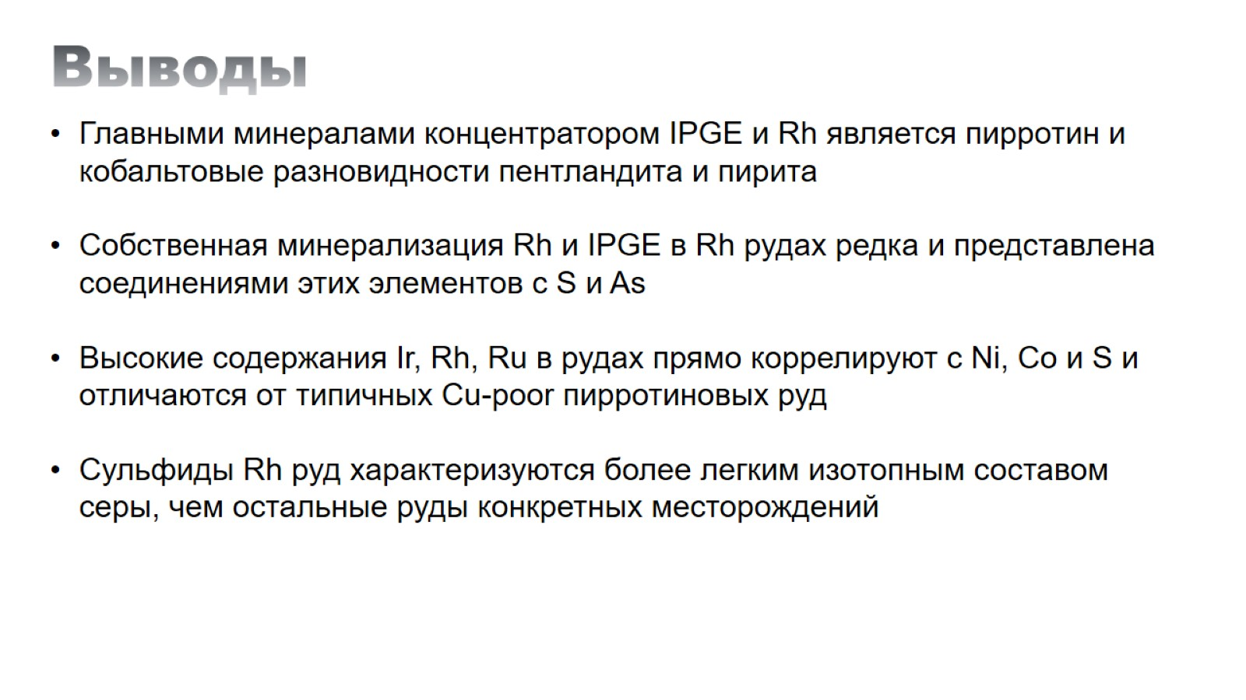
Выводы

Slide 28
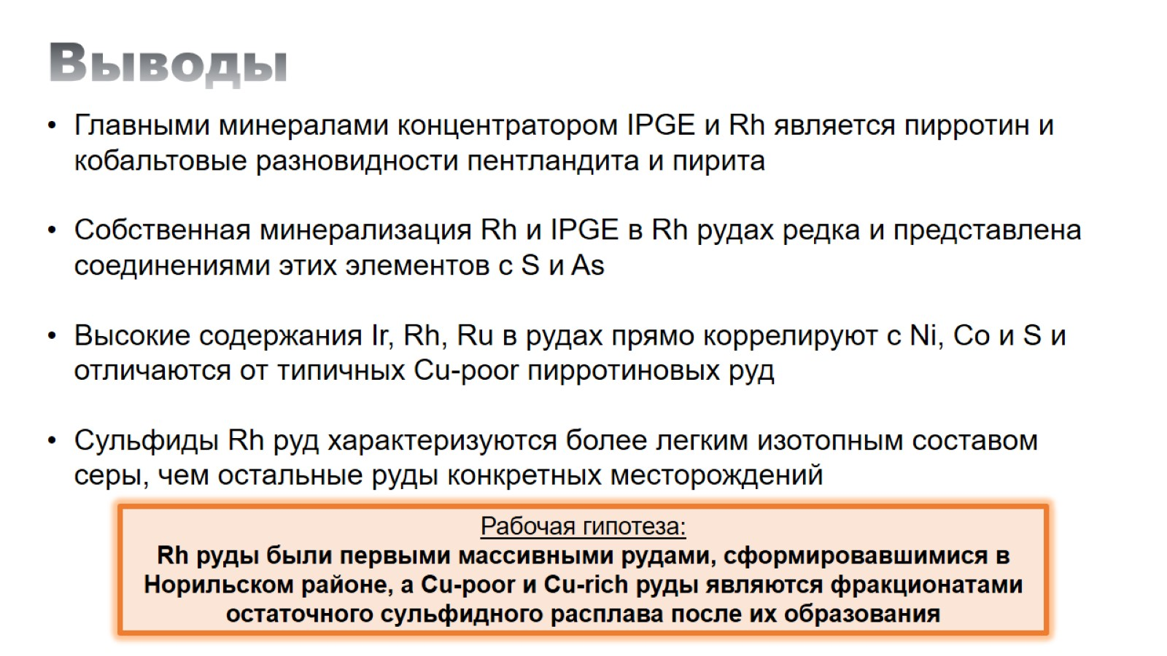
Выводы

Slide 29
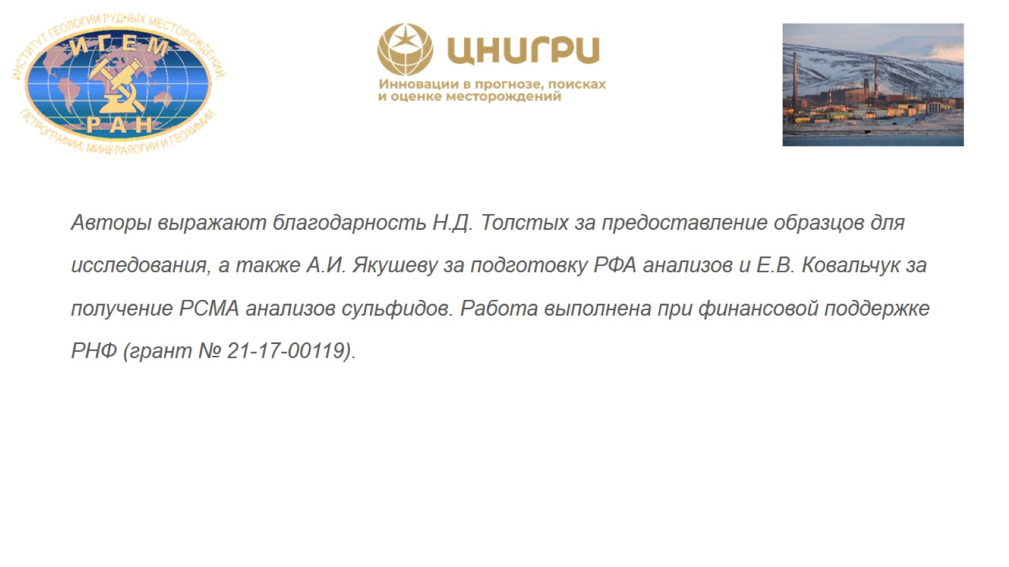

Slide 30

Спасибо за внимание

Slide 31
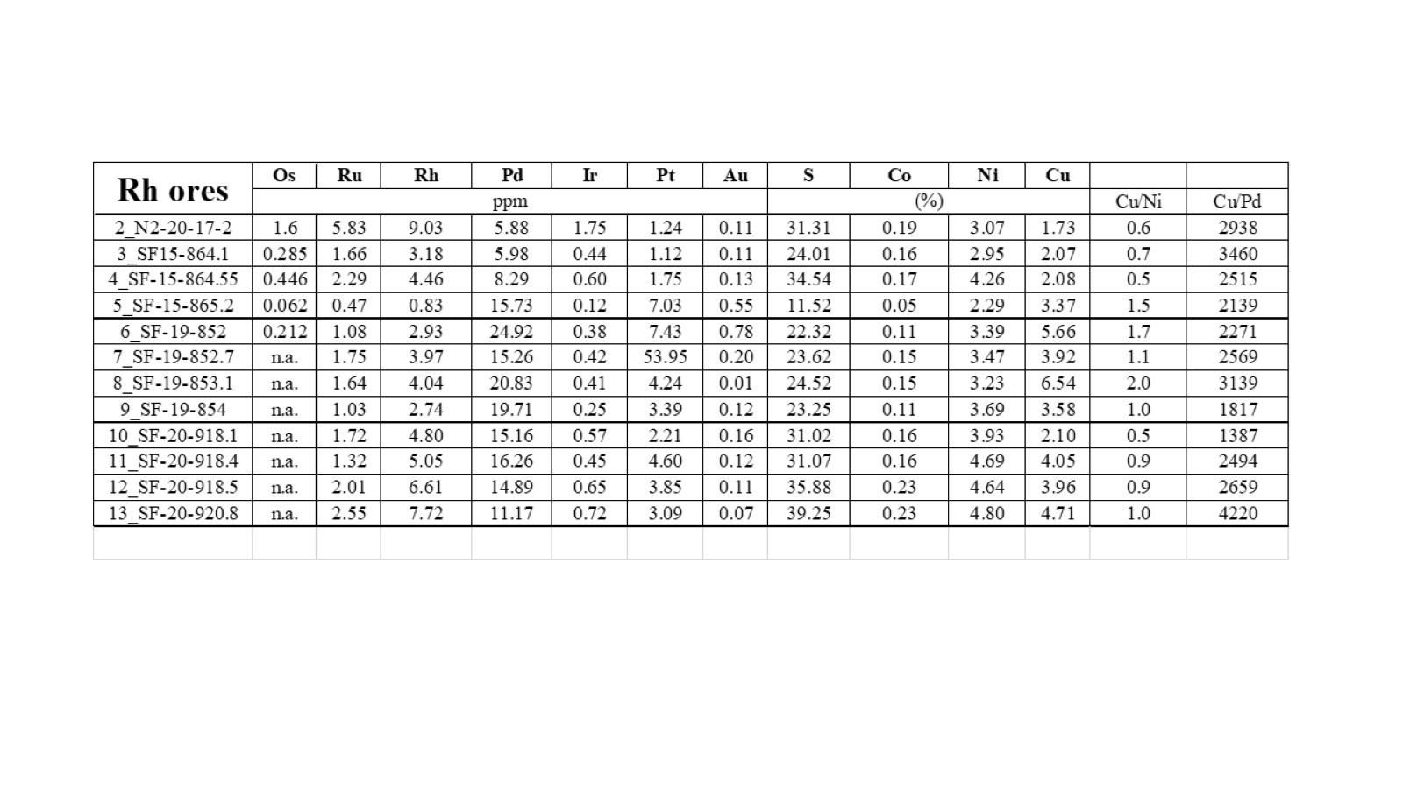

Slide 32
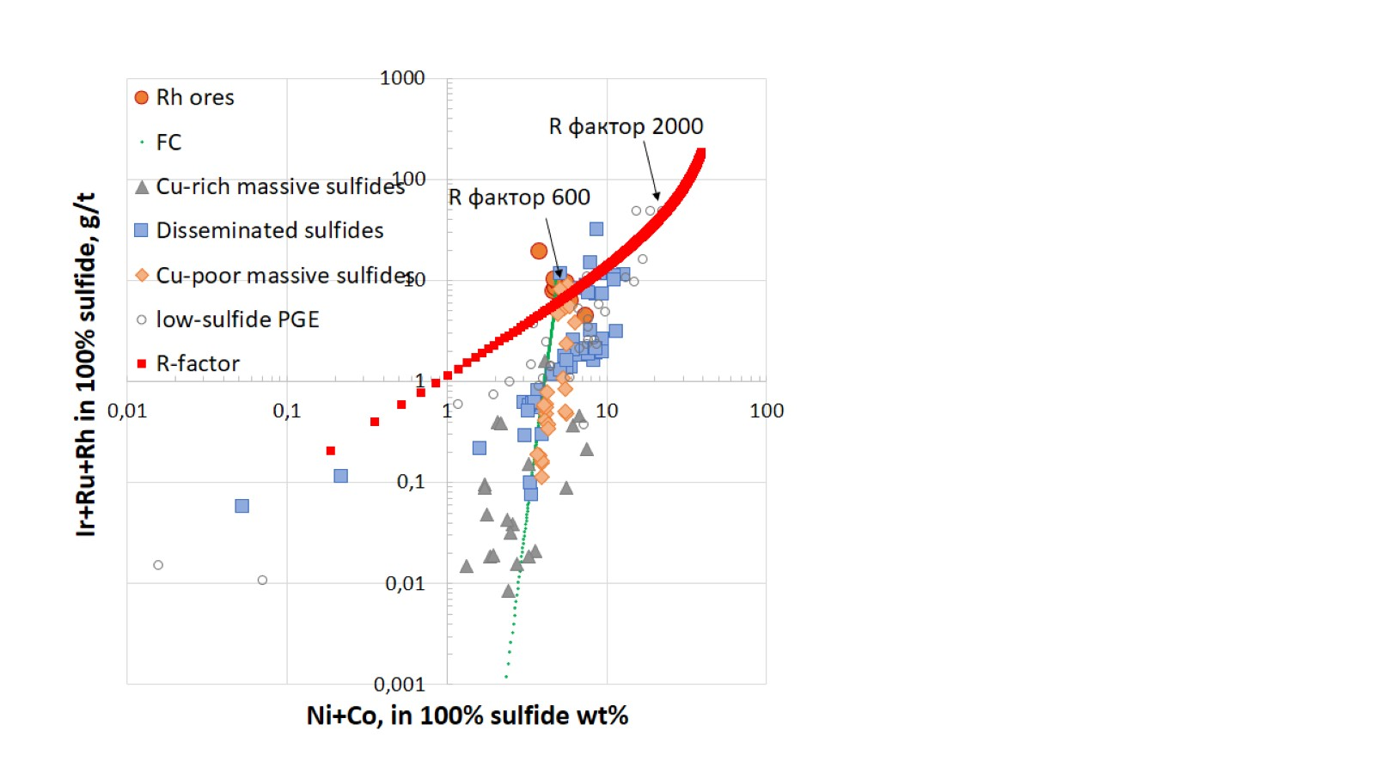

Slide 33
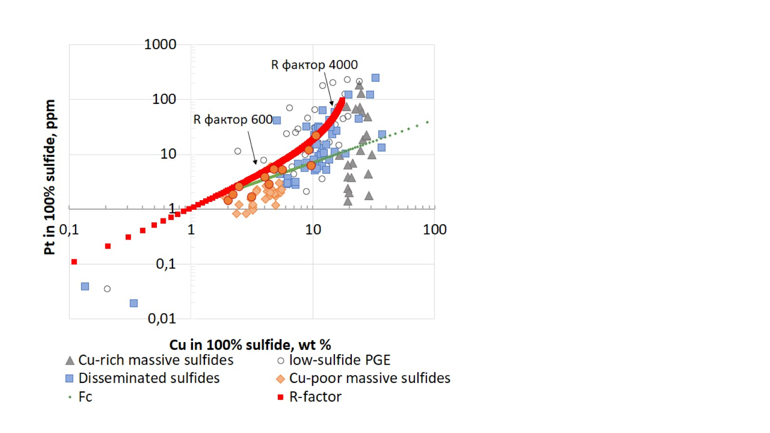

Slide 34
